Slide 1


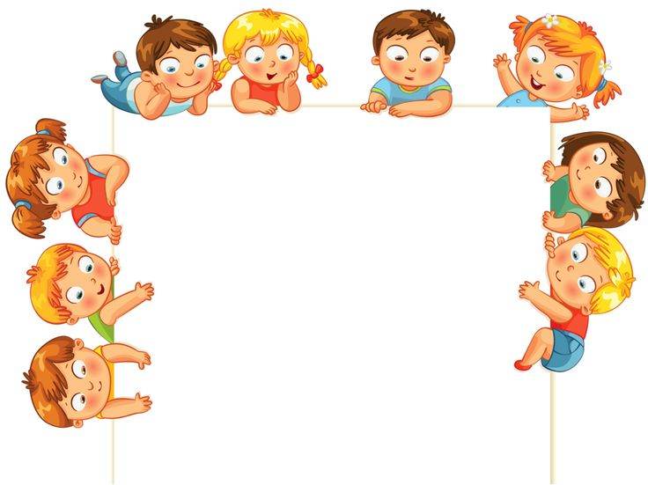
МБДОУ д/с № 5»Родничок» комбинированного вида с. Сарыг-Сеп Дистанционное обучение 1 неделя (с 02 по 06 сентября 2024 г.) II младшая группа (3 - 4 лет)
Тема:
«Кто в теремочке живет»
Выполнил:
музыкальный руководитель
Салчак М.С.

Slide 2



Ходьба под музыку
Марш. Ребёнок передвигается по комнате маршем в заданном родителем направлении (прямо, направо, налево), остановиться вместе с окончанием музыки.

Slide 3
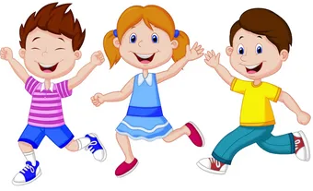
Лёгкий бег
Ой-ой-ой, мы, кажется, опаздываем! Побежали!
Бег. Ребёнок передвигается по комнате лёгким бегом на носочках, в заданном родителем направлении (руки у мальчиков на поясе, у девочек – на юбочке). Остановиться вместе с окончанием музыки.

Slide 4

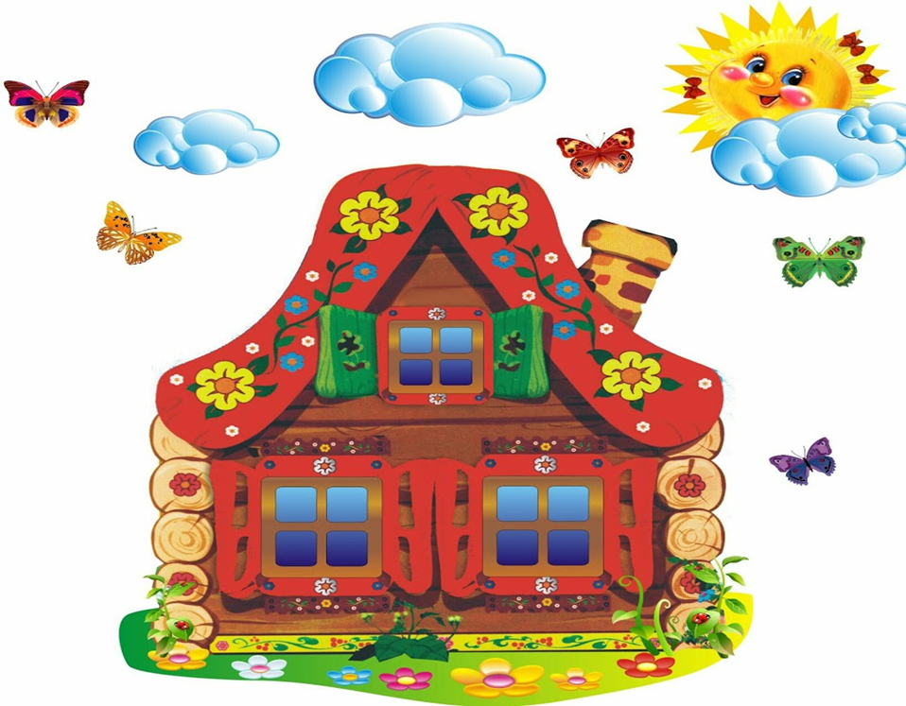
Посмотрите, стоит в поле теремок, он не низок, не высок.
Кто же там живёт? Не знаете? Давайте постучим: «Тук, тук, тук. Туки-туки, тук, тук, тук». Произнести слова, одновременно постучать в заданном ритме.
Никто не открывает. Давайте спросим: «Кто, кто в теремочке живёт, кто, кто в невысоком живёт?». Повторить с ребёнком вместе.
Кто же там живёт? Не знаете? Давайте постучим: «Тук, тук, тук. Туки-туки, тук, тук, тук». Произнести слова, одновременно постучать в заданном ритме.
Никто не открывает. Давайте спросим: «Кто, кто в теремочке живёт, кто, кто в невысоком живёт?». Повторить с ребёнком вместе.

Slide 5
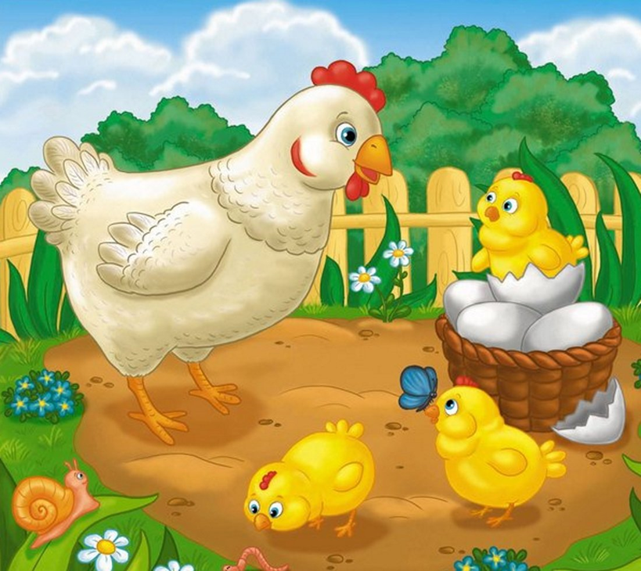
А вот кто в теремочке живёт, посмотрите.
Рассмотрите картинку, пусть ребёнок назовёт жителей теремка, поздоровается и познакомится с ними.
Вышла курочка гулять
Свежей травки пощипать
А за ней ребятки
Желтые цыплятки
Ко ко ко ко ко ко ко
Не ходите далеко
Лапками гребите
Зернышки ищите
Съели толстого жука
Дождевого червячка
Выпили водицы
Полное корытце

Slide 6
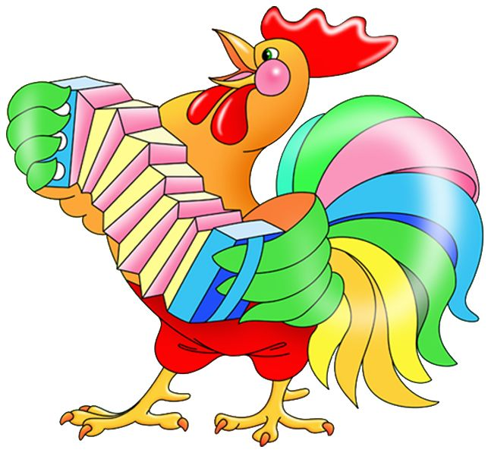
Посмотрите ещё раз на картинку, и курочка есть, и цыплятки, а петушка - нет. Ушёл петушок зёрнышки для цыпляток искать. Цыплятки очень скучают без своего папы. Повеселите их весёлым танцем. – Музыка «Кто как пляшет».
Спойте вместе с ребёнком попевку «Петушок».
Музыка Петушок.
Изобразите с ребёнком петушка (нарисуйте, слепите, сделайте аппликацию).

Slide 7

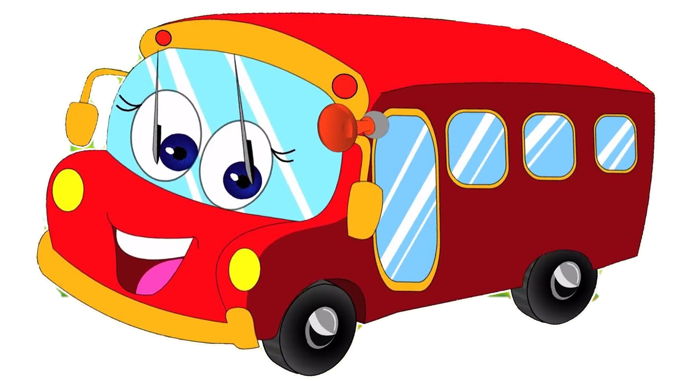
А теперь пора возвращаться домой.
Мы поедем на музыкальном автобусе.
На этом:
Занимайте места. Поехали.
Смотрите, пойте, выполняйте движения:

Slide 8

До свидания!
До новых встреч!

